Slide 1
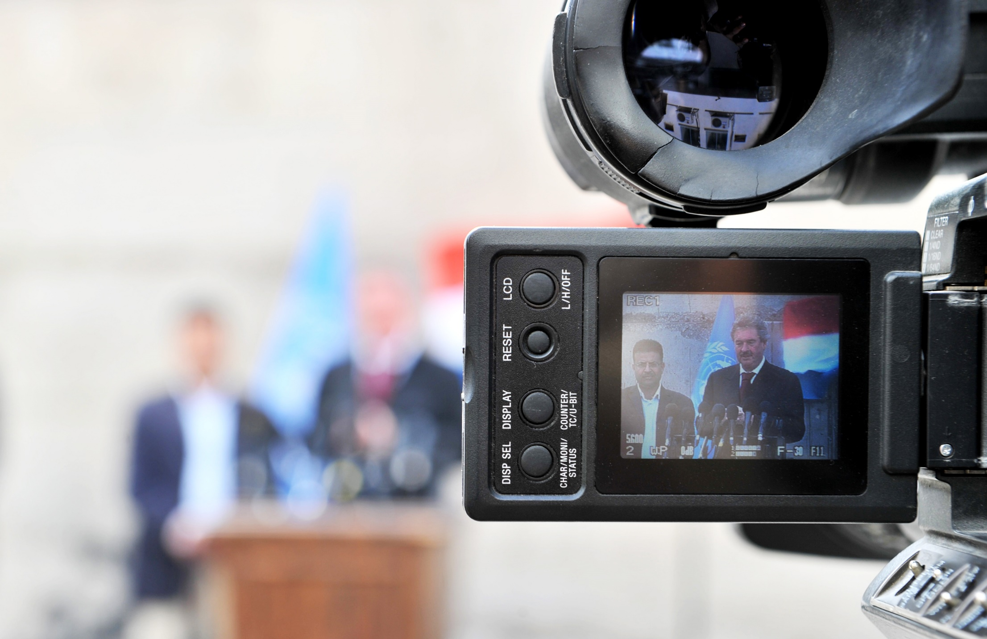

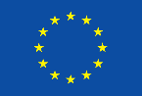

الوحدة الثامنة:
فهم دور الخطاب والإعلام في التطرف العنيف
UN Photo/Shareef Sarhan

Slide 2

الوحدة الثامنة: فهم دور الخطاب والإعلام في التطرف العنيف
عند تفكيرك بشأن حياتك، كيف ترى أن وجهات النظر السياسية والدينية والأخلاقية التي تبنيتها قد تغيَّرت؟ ولماذا تغيَّرت؟
02

Slide 3

الخطاب (ونماذجه) (يشار إليها غالبًا بـ narratives ) هي مجموعة من الأفكار والحقائق ووجهات النظر والخبرات التي تغذّي الطريقة التي يدرك بها الفرد أو الجماعة مكانه في العالم من حوله.
الوحدة الثامنة: فهم دور الخطاب والإعلام في التطرف العنيف
مزج عناصر حقيقية تاريخية مع وقائع منظورة؛
بطريقة تجعل صداها يتردد عميقًا داخل الإحساس الذاتي للأشخاص وفي كيفية فهمهم للأحداث في حياتهم الخاصة.
يمكن أن تكون نماذج الخطاب إيجابية أو سلبية، كما تمثِّل جزءًا طبيعيًّا من التجربة الإنسانية.
03

Slide 4
الوحدة الثامنة: فهم دور الخطاب والإعلام في التطرف العنيف
كيف يستخدم المتطرفون العنيفون الخطاب للترويج لأفكارهم؟
04

Slide 5
الوحدة الثامنة: فهم دور الخطاب والإعلام في التطرف العنيف
كيف يمكن استخدام الخطاب بفعالية لمنع الراديكالية والتطرف العنيف، أو التجنيد، أو لتعزيز فك الارتباط، أو نزع الراديكالية؟
05

Slide 6
الوحدة الثامنة: فهم دور الخطاب والإعلام في التطرف العنيف
أنواع خطاب مكافحة التطرف العنيف:
الخطاب البديل: هو الخطاب الذي يطعن في ويتحدى أهمية خطاب العنف والتطرف من خلال تقديم المزيد من الفهم الفعال وغير العنيف للمظالم، وكذلك نُهُج معالجتها.
الخطاب المضاد: هو الخطاب الذي يتحدى أو يدحض أو يُشكِّك بشكل مباشر في خطاب العنف والتطرف عن طريق فضح عيوب أيديولوجياتهم أو ممارستهم الدينية، أو تأطير النزاع أو القضايا المحلية، وكشف الأكاذيب والنفاق.
الاتصالات الإستراتيجية الحكومية: هي التي تعمل على تفكيك بنيان خطاب العنف والتطرف عن طريق شرح الإجراءات والسياسات الحكومية بطرق تفنّد المعلومات المغلوطة التي تستخدمها الجماعات المتطرفة العنيفة وما يعتريهما من عدم الوضوح.
06

Slide 7
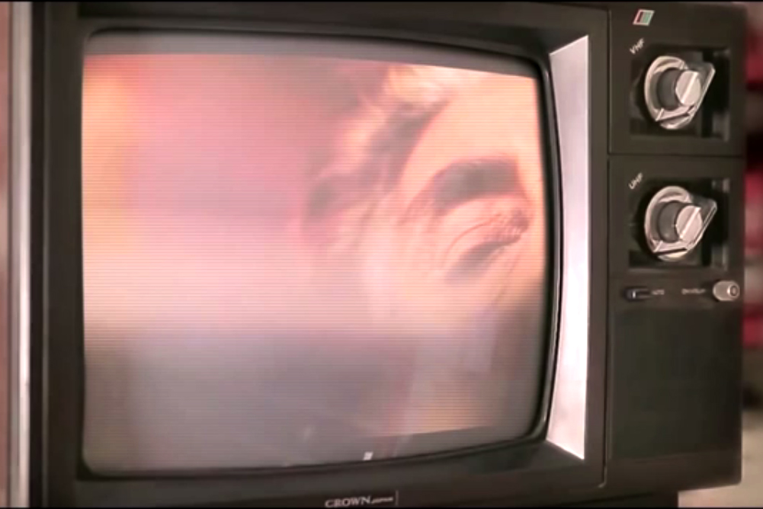

الوحدة الثامنة: فهم دور الخطاب والإعلام في التطرف العنيف
فيديو 19: أنت ابني
بواسطة: مجموعة مولنلوي لوزارة الدفاع الكولومبية
الرابط الأصلي:
https://youtu.be/qYrofD8l1-k
ترجمة باللغة العربية:
متقدم
أساسي (موصى باستخدامه عبر موقع اليوتيوب)
تعليمات حول استخدام الترجمة متوفرة هنا.
07

Slide 8

الوحدة الثامنة: فهم دور الخطاب والإعلام في التطرف العنيف
أسئلة للتفكير:
هل تعتبر هذه الحملة مثالًا على الخطاب المضاد، أو الخطاب البديل، أو اتصالات إستراتيجية حكومية؟ أم أنها تشمل عناصر متعددة؟ إذا كان الأمر كذلك، فأي من العناصر أمثلة وما هي الفئة التي تنتمي إليها، ولماذا؟
ماذا كان هدف الحملة؟
من هم المُرسِلون الرئيسيون لرسالة الحملة؟ كيف كانت الحملة مثالًا للتعاون؟
ما هي الأشكال المختلفة للحملة؟
08

Slide 9
الوحدة الثامنة: فهم دور الخطاب والإعلام في التطرف العنيف
هل ستكون الحملة من كولومبيا ناجحة إذا لم تتمحور حول الأمهات؟ لِمَ أو لِمَ لا؟
09

Slide 10
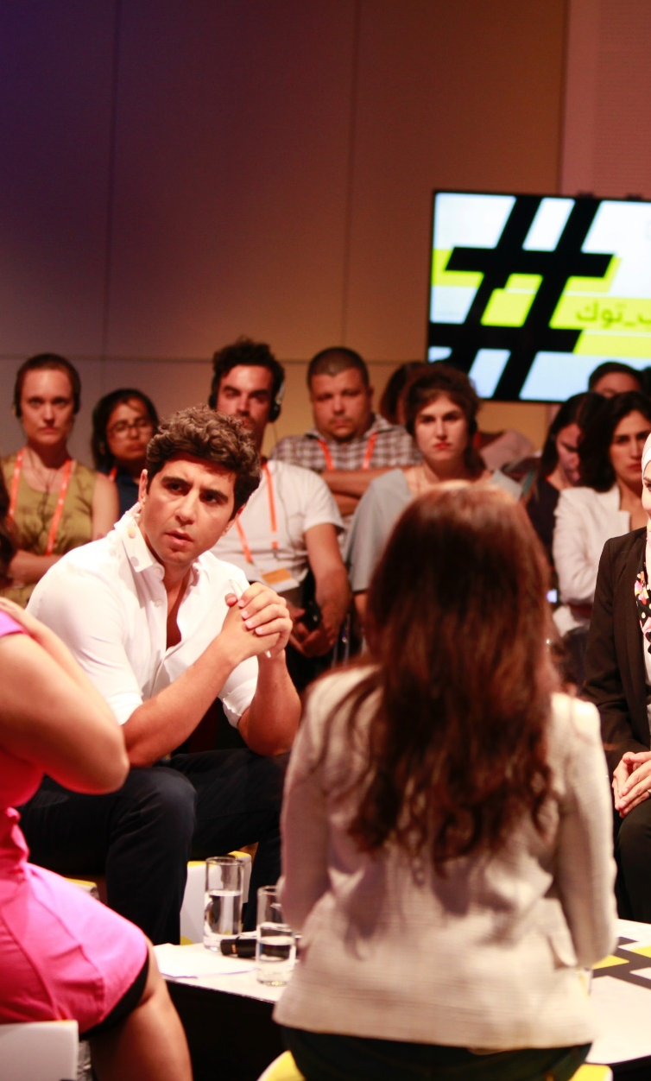
Deutsche Welle Unternehmen/CC BY-NC 2.0
الوحدة الثامنة: فهم دور الخطاب والإعلام في التطرف العنيف
مبادئ توجيهية لتقديم وتنفيذ حملات فعالة
فهم وتقييم عوامل الدفع والجذب ذات الصلة.
تحديد الفئة المُستهدفة من الجمهور.
تحديد الخطاب المتطرف العنيف المُراد مكافحته والتصدي له سواء كان صريحاً أو ضمنياً.
وضع أهداف وغايات واضحة للحملة.
تحديد المُرسِلين المؤثِّرين.
10

Slide 11
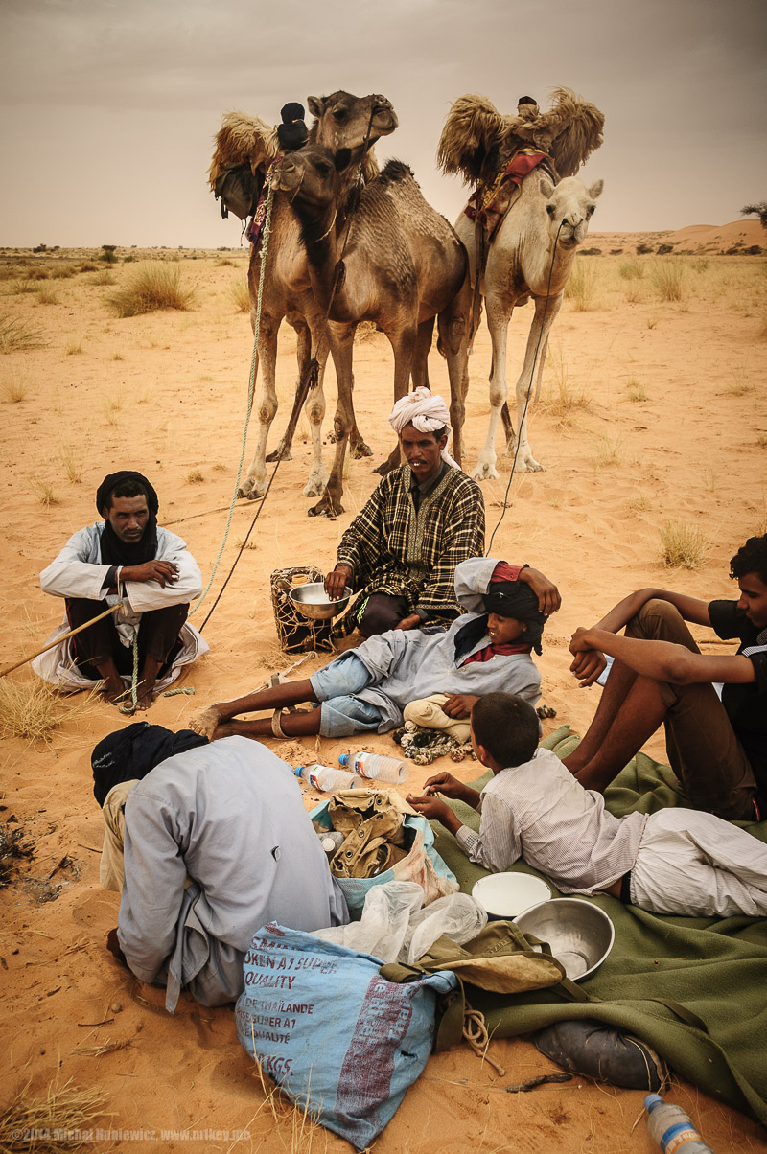
Michał Huniewicz/CC BY 2.0
الوحدة الثامنة: فهم دور الخطاب والإعلام في التطرف العنيف
مبادئ توجيهية لتقديم وتنفيذ حملات فعالة
صياغة المحتوى والمنطق الذي تحمله رسالة الخطاب المضاد.
تحديد الوسيط (الوسائط) التي سيتم من خلالها نشر الحملة.
وضع إستراتيجية لنشر الحملات وكيفية ربطها بالقيام بالأعمال أو البرامج.
تقييم تأثير الحملة.
تعديل الحملة عند الضرورة، والاستمرار فيها إذا لزم الأمر.
11

Slide 12
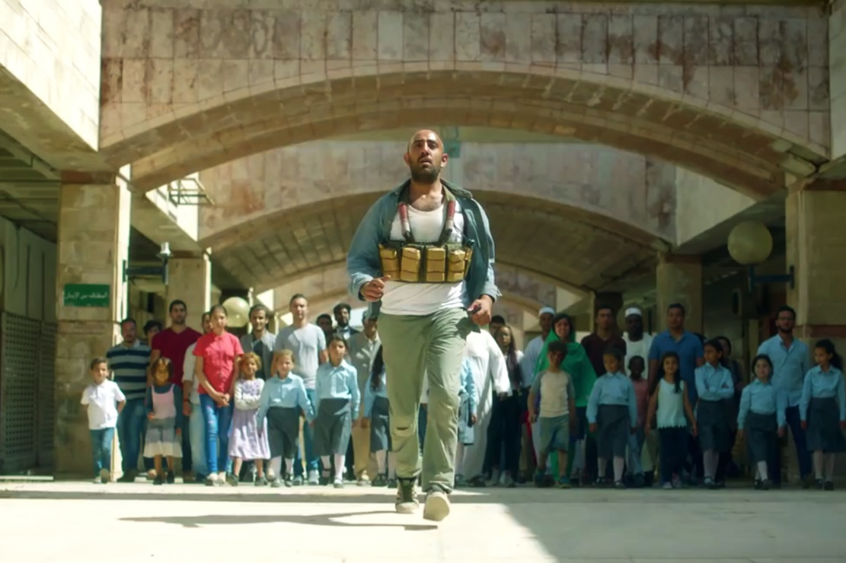
الوحدة الثامنة: فهم دور الخطاب والإعلام في التطرف العنيف
فيديو 20: دعاية شركة زين برمضان
بواسطة: زين
الرابط الأصلي:
https://youtu.be/U49nOBFv508
12

Slide 13
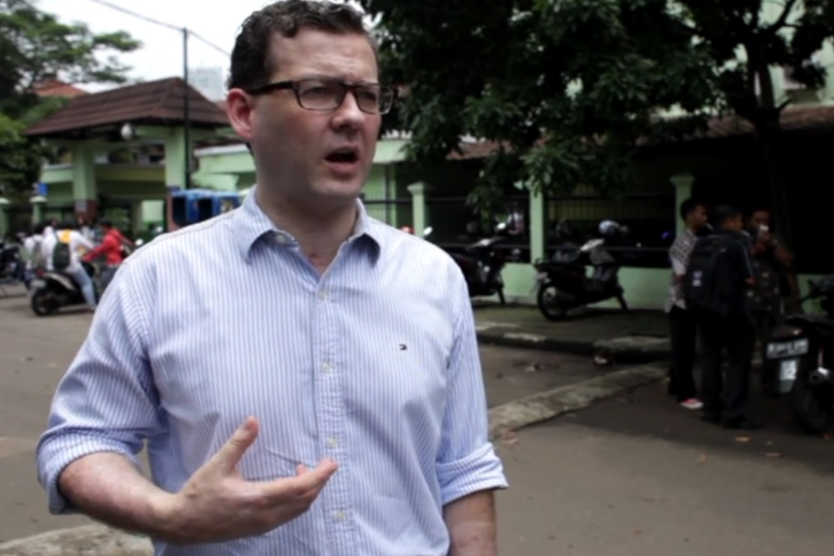
الوحدة الثامنة: فهم دور الخطاب والإعلام في التطرف العنيف
فيديو 21: تمكين ضحايا الإرهاب في إندونيسيا
بواسطة: The Victims' Voices Initiativeالرابط
الرابط الأصلي: https://vimeo.com/310277294/037b2437cd
13

Slide 14
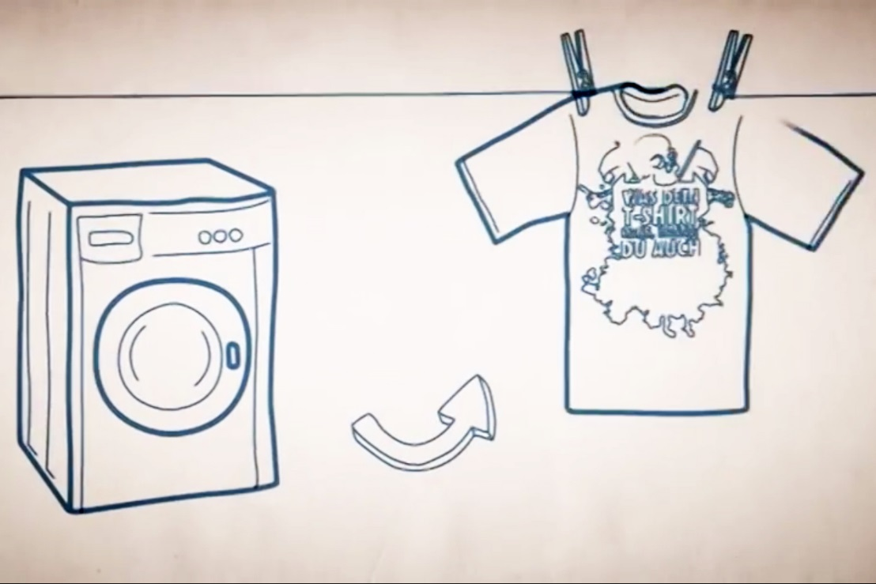
الوحدة الثامنة: فهم دور الخطاب والإعلام في التطرف العنيف
فيديو 22: قميص طروادة
بواسطة: EXIT-Germany
الرابط الأصلي: https://youtu.be/CSIbsHKEP-8
ترجمة باللغة العربية:
متقدم
أساسي (موصى باستخدامه عبر موقع اليوتيوب)
تعليمات حول استخدام الترجمة متوفرة هنا.
14

Slide 15
الوحدة الثامنة: فهم دور الخطاب والإعلام في التطرف العنيف
أسئلة للتفكير:
هل تعتقد أن الحملات المُقدمة في مقطعَي الفيديو هذَين فعالة؟ لِمَ أو لِمَ لا؟
ما هي الوسائط المختلفة المستخدمة في مشاركة هذه الحملات؟ وما هي نقاط القوة والتحديات عند استخدام الوسائط المختلفة؟
هل تندرج الرسائل التي تمت مشاركتها في المقطعَين في نطاق الخطاب المضاد، أم الخطاب البديل، أم اتصالات إستراتيجية حكومية؟ ولماذا؟
15

Slide 16
الوحدة الثامنة: فهم دور الخطاب والإعلام في التطرف العنيف
أسئلة للتفكير:
في أي مرحلة من مراحل التدخل يتم توجيه كل حملة (على سبيل المثال التدخل من أجل الوقاية العامة، أو التدخّل المبكّر والتحويل، أو نزع الراديكالية)؟
لماذا قد تكون هذه الحملة مؤثرة؟ ولِمَ لا؟
كيف تقيس نجاح هذه الحملة؟
16

Slide 17
الوحدة الثامنة: فهم دور الخطاب والإعلام في التطرف العنيف
الممارسات الجيدة في استخدام الخطاب:
قد يكون اختيار المُرسِل أكثر أهميةً من الرسالة. فمن هو المُرسِل الأفضل تأثيراً ؟
اعمَلْ على الصعيد المحلي، واجعل تولي زمام أمور الحملات محلياً. ما هي الحملات المحلية القائمة والفعالة؟
لا تقم باستبعاد مظالم المتطرفين العنيفين، بل غيِّر الطريقة من طريقة توصيف المظالم والاستجابات المناسبة لها. ما هي "الدعوة للعمل" التي تتضمنها حملتك؟
عزِّز من الأعراف المجتمعية والدينية بدلًا من محاولة الانتقاص من تفسيراتها. كيف يتردد صدى عملنا على أولئك المعرضين للخطر بدلًا من تهميشهم؟
أشرِك طائفة واسعة من الجهات الفاعلة (القطاع العام والخاص، والجهات المستقلة، ومنظمات المجتمع المدني) في مشاركة الرسائل. كيف يُمكننا بلورة وإبراز الخطاب دون نهج إشراك المجتمع بأكمله؟
17

Slide 18
الوحدة الثامنة: فهم دور الخطاب والإعلام في التطرف العنيف
المخاطر المحتملة لاستخدام الخطاب في مكافحة التطرف العنيف:
قد تقرر الحكومات أحيانًا تجريم أولئك الذين يشاركون رسائل مشابهة لتلك التي تتم مشاركتها من قِبل المتطرفين العنيفين (مثل التعبير عن المظالم) بدلًا من التفاعل مع هذه الأفكار بشكل إيجابي وتقديم خطاب بديل وحلول بديلة.
قد يكون حيازة محتوى متطرف عنيف وحفظه غير قانوني في بعض الدول؛ مما قد يجعل دراسته صعبة أو محفوفة بالمخاطر.
كن حذرًا في استخدام المحتوى المتطرف العنيف عند صياغة الخطاب المضاد والذي يمكن أن يساهم في نشر خطاب العنف والتطرف.
18

Slide 19
الوحدة الثامنة: فهم دور الخطاب والإعلام في التطرف العنيف
المخاطر المحتملة لاستخدام الخطاب في مكافحة التطرف العنيف:
تهميش المجتمعات المعرضة للتأثُر بالتطرف العنيف من خلال جعلها تشعر بأن قيمها أو وجهات نظرها تتعرض للهجوم بدلًا من الإصغاء إليها.
يُمكن أن يؤدي استخدام المُرسِل غير المناسب إلى تفكيك بنيان الخطاب، كما يُمكن أن يؤدي إلى فقدان الحملات للمصداقية أو النظر إليها باعتبارها "بروباغندا" أو دعاية.
19

Slide 20

الوحدة الثامنة: فهم دور الخطاب والإعلام في التطرف العنيف
النقاط المستفادة الرئيسية:
تأتي الرسائل الإيجابية لمنع التطرف العنيف ومكافحته بأشكال عديدة.
الخطاب ليس مجرد منتجات إعلامية، بل كلمات وأفعال.
هناك نماذج فعالة للخطاب الإيجابي تساعد الأفراد والمجتمعات على الصمود إزاء التطرف العنيف في المجتمعات المحلية.
الخطاب الذي يدفع إلى التطرف العنيف غالبًا ما يتم الترويج له من قِبَل مجموعات وأفراد غير متطرفين عنيفين.
يُمكن أن يكون المُرسِلون المؤثرون أكثر أهميةً من الرسائل نفسها.
20

